Slide 1
Matti Paalasen veneet
Lähteet: Konneveden joulu 1999
Konneveden joulu 2011
Konneveden joulu 1994
Tekijät: Tyyne Jääskä, Matias Paavilainen,
Nea Salminen

Slide 2
Matti Paalanen
Vuonna 1900 syntynyt Konnevetinen Matti Paalanen oli venemestari.
Hän teki ensimmäisen veneensä jo 23-vuotiaana ja viimeisen veneensä 95-vuotiaana.
Hän opiskeli veneen tekoa mylläri Joel Hämäläisen verstaalla Konneveden Särkisalossa.
Hän on tehnyt koko elinaikanaan eli 99 vuoden aikana omien laskujensa mukaan yli 600 puuvenettä.
Vaikka Matin päätyö olikin veneen teko, hän tykkäsi myös tehdä kirjoitelmia lehtiin.
Hän kirjoitti myös runoja sekä maalasi tauluja.

Slide 3
Uniikit veneet
Matti Paalanen teki veneitä kotonaan, omassa verstaassaan.
Hän sai tarvitsemansa puutavaran Konnevedeltä, Särkisalosta Toikkalan kylästä.
Hän käytti veneissään kuusta.
Muutaman veneen hän on tehnyt myös haavasta.
Samasta paikasta hän sai myös veneen rautaosat.
Hänellä oli työkaluja, joita hän teki itse, mutta jos hän oli ostanut niitä, hän saattoi muokata niitä haluamaansa muotoon.
Hän teki veneitä monta vuotta, jotka kehittyivät vuosia ja 60-luvun tienoilla se kehittyi muotoonsa, josta asiakkaat sekä itse Paalanen pitivät.

Slide 4
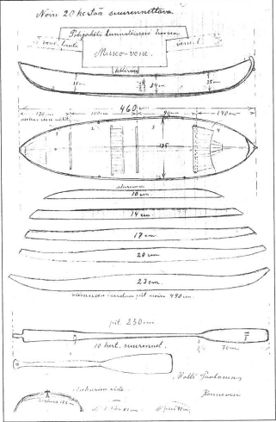
Matti Paalasen piirtämä kuva, joka kuvaa hänen veneen osia.

